Slide 1
Cheating Bot For CS 1.6
電子系 碩一甲 陳家豪 F111112126
電子系 四甲 洪國勛 C108112157

Slide 2
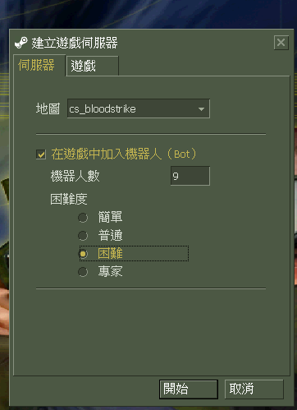
驗收條件
在3個不同遊戲地圖各贏得一場遊戲且不能誤傷友軍
BOT:
敵軍:
數量為8個
難度為困難模式
友軍:
數量為兩個
難度為簡單模式

Slide 3
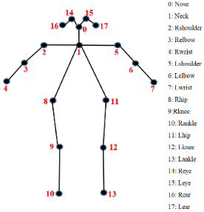

Open pose 訓練
蒐集樣本
進行標註
取得負樣本的圖片與LMDB檔
將前面得到的資料轉成Mat的形式
進行訓練
從coco dataset中下載已進行標註的樣本
keypoint
Open Pose Training:

Slide 4
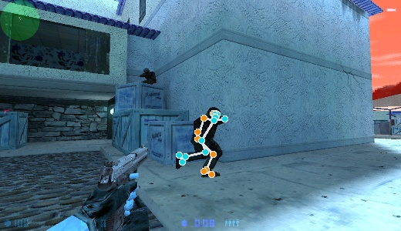
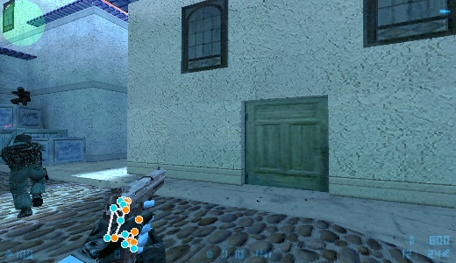
測試結果
正確辨識結果:
錯誤的辨識結果:

Slide 5
線性回歸
輸入: 物件框的寬度
輸出: 物件框的高度
LossFunction: least squares
假設有一個物件要進行判斷:
輸入該物件的寬度
如果回歸出來的數字與該物件的實際寬度差太多
則該物件為無效物件

Slide 6
需求列表修改
環境需求:
作業系統:
Windows
軟體:
cuda
python
硬體限制
Cpu:
I7-9700
Gpu:
RTX-2060
骨架偵測:
MediaPipe
人物判斷:
尚未決定
有效類別判斷:
長寬比
線性回歸

Slide 7
系統分析
外掛程式
角色控制
敵人偵測
骨架偵測
有效物件判斷
身份判斷
移動準星
MediaPipe
取特徵
(顏色)
分類器
尚未決定

Slide 8
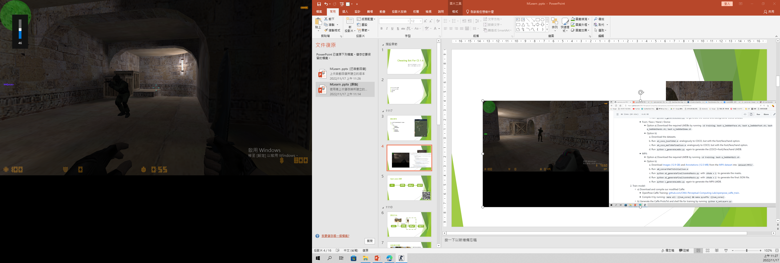
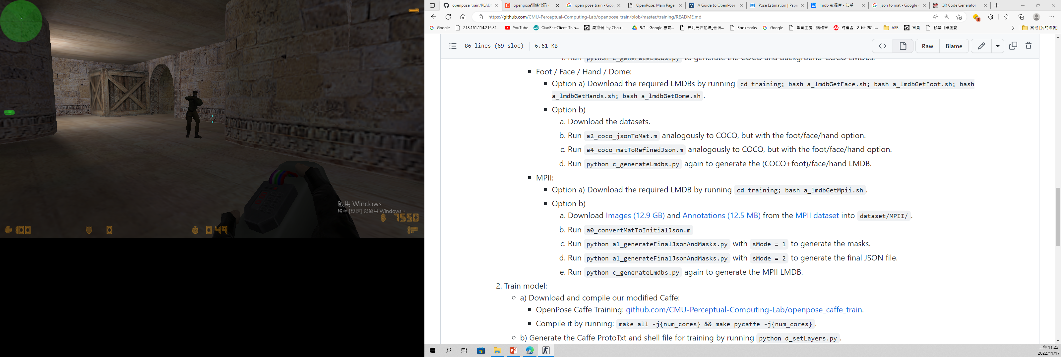

Slide 9
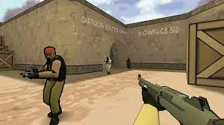
實現方法:
Input:
Input:
OpenPose:
遊戲開始
找到畫面
中的人物
判斷該人物是否為敵人
將準星移動至敵人上

Slide 10
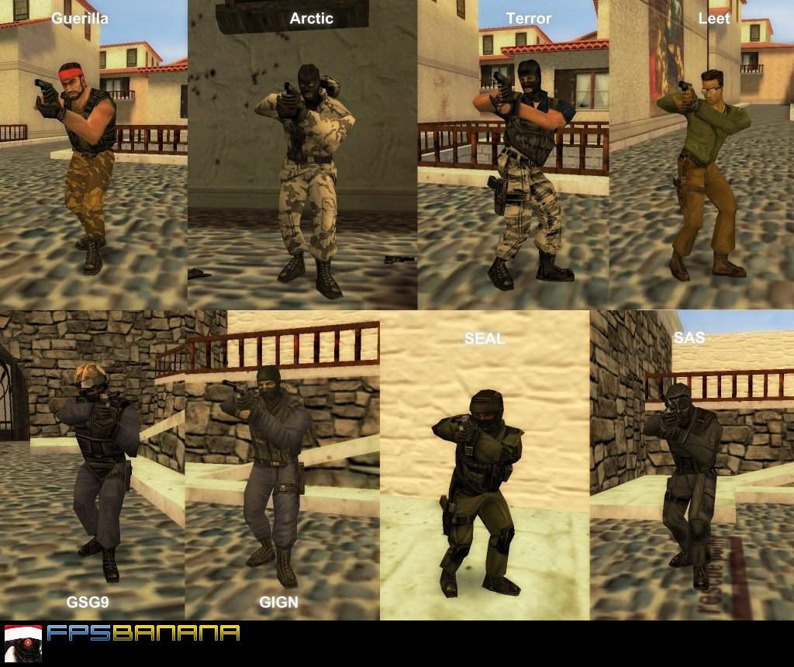
角色身份判斷
遊戲中分為兩陣營分為 恐怖份子 與 反恐部隊。
為了避免誤傷友軍，在瞄準角色前必須判斷是否為敵軍。
目前暫時用顏色作為特徵分辨角色身份，分類器還未決定

Slide 11
系統分析
外掛程式
角色控制
敵人偵測
骨架偵測
身份判斷
移動準星
OpenPose
取特徵
(顏色)
分類器
尚未決定

Slide 12
需求列表
環境需求:
作業系統:
Windows
軟體:
cuda
python
硬體限制
Cpu:
I7-9700
Gpu:
RTX-2060
骨架偵測:
OpenPose
人物判斷:
尚未決定

Slide 13
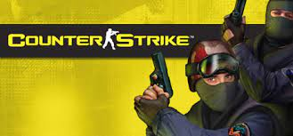
cs 1.6 是經典FPS遊戲，遊戲目的是殲滅敵方隊伍

Slide 14
為什麼選CS1.6
遊戲耗能不大
遊戲畫面較單純
單機遊戲，不會有犯法疑慮

Slide 15
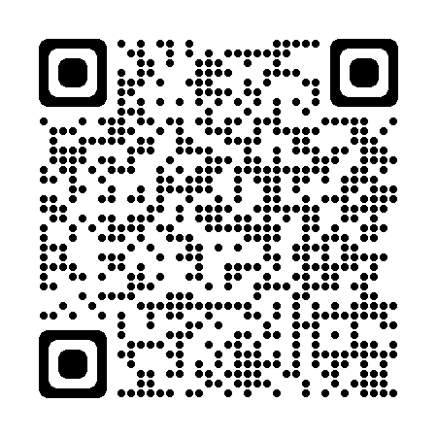
靈感來源:
(140) 【亦】警惕AI外挂！我写了一个枪枪爆头的视觉AI，又亲手“杀死”了它 - YouTube

Slide 16
實現方法:
Input:
Input:
OpenPose:
遊戲開始
找到畫面
中的人物
判斷該人物是否為敵人
將準星移動至敵人上

Slide 17
角色身分判斷
遊戲中分為兩陣營分為 恐怖分子 與 反恐部隊。
為了避免誤傷友軍，在瞄準角色前必須判斷是否為敵軍。
目前暫時用顏色作為特徵分辨角色身份。

Slide 18
系統分析
外掛程式
腳色控制
敵人偵測
移動準星
骨架偵測
身份判斷

Slide 19
需求列表
環境需求:
作業系統:
Windows
軟體:
cuda
python
硬體限制
Cpu:
I7-9700
Gpu:
RTX-2060
骨架偵測:
OpenPose
人物判斷:
尚未決定

